Slide 1


Вежливость и доброта
ВдЕаЖвЛзИдВрОаСмТуЬо
ИжДйОцБяРюОлТэА!"

Slide 2
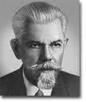
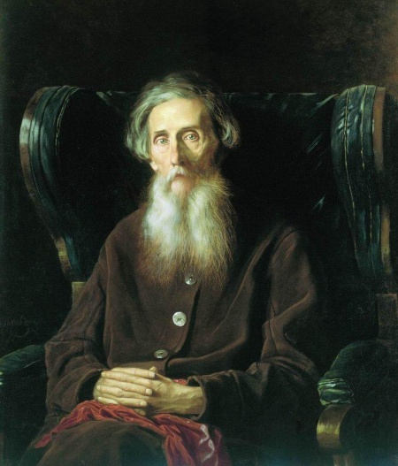



Slide 3
Правила
вежливости и доброты
Добро, сделанное в тайне, отплатится явно.
Вежливый человек приветлив и всегда внимателен к людям.
Вежливость - это умение вести себя так, чтобы другим было с тобой приятно.

Slide 4

Проверь себя
Я узнал …
Я понял…
Мне понравилось…
Мне не понравилось…

Slide 5

Оцени себя
Зелёный – всё удалось,
синий – не всё получилось,
красный – не получилось.
.

Slide 6



